Slide 1
WEB: MÓDULO AVANÇADO

Slide 2
Pool de conexões
Aplicações Web devem ser implementadas visando suportar uma grande quantidade de requisições simultâneas;
Portanto, é necessário uma otimização no gerenciamentos de recursos;
Uma preocupação que se deve ter é com as conexões entre a aplicação Web e o SGBD

Slide 3
Pool de conexões é um componente que gerencia as conexões com o SGBD.
As conexões são solicitadas ao Pool que distribui uma pequena quantidade de conexões com diversos clientes

Slide 4
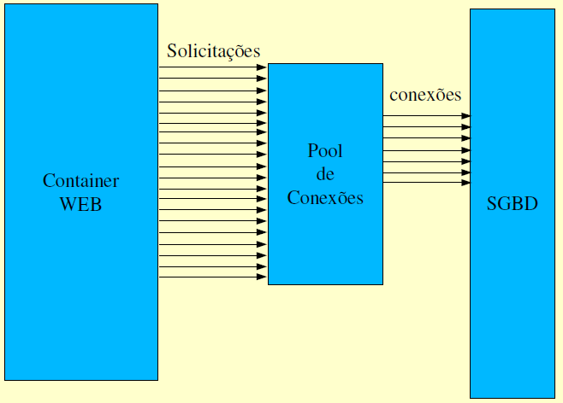

Slide 5
Como fazer um pool
No tomcat, por exemplo:
  Configuração de arquivos xml
  Copiar o driver para a pasta lib do container Web
  Exemplo de código para efetuar um pool está no próximo slide

Slide 6
String pool = "java:comp/env/jdbc/LojaVirtualDS");
Context initCtx = new InitialContext();
DataSource ds = (DataSource) initCtx.lookup(pool);
Connection conn = ds.getConnection();

Slide 7
Frameworks

Slide 8
Definição
um framework pode ser definido como um padrão de arquitetura cuja modelagem reflete uma infra-estrutura reutilizável e adaptável a algum contexto

Slide 9
VANTAGENS
Com um framework é possível particionar um sistema em pequenos componentes, descrevendo a interface entre eles.
Portanto, torna-se viável a construção de um grande número de sistemas com poucos componentes existentes.
Uma outra característica importante é a confiabilidade, pois parte do seu código já está implementado e testado, diminuindo o custo com a manutenção.

Slide 10
Além disso, um framework aumenta o reuso de código, pois muitas classes já estão implementadas, favorecendo ainda o reuso de design e de análise

Slide 11
EXEMPLOS
Struts
Tapestry
JSF
Entre outros....

Slide 12
Entretanto
Para conhecer bem um framework é necessário estudar muito sobre a sua arquitetura;
Alguns frameworks podem dificultar mais o processo de desenvolvimento;
?????

Slide 13
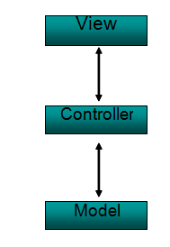
MVC

Slide 14
Por que JSF (JAVA SERVER FACES)?
Apoiado pela SUN
Java Community Process (JCP);
Framework que facilita bastante o desenvolvimento Web
Componentes de fácil utilização
Arquitetura MVC

Slide 15
Conceito de Beans;
Regras de navegação
  Em JSF existe o conceito de navegação, que determina qual página será exibida em resposta a um evento acionado pelo usuário
faces-config.xml

Slide 16
O JSF permite a implementação de eventos;
ActionEvent - listener

Slide 17
FacesContext
Servlet de requisição, resposta e sessão
Árvore de requisição e resposta JSF
Interface primária entre componentes e dados fornecidos pela aplicação

Slide 18
TagLibraries
  UIComponent + HTML RenderKit Renderer
    <%@ taglib prefix="h" uri="http://java.sun.com/jsf/html" %>
  Core JavaServer Faces
    <%@ taglib prefix="f" uri="http://java.sun.com/jsf/core" %>

Slide 19
<h:inputText>
  Define um campo de entrada de texto
  Atributos
    value: expressão que indica o conteúdo do campo. Possivelmente uma propriedade de um bean
    <h:inputText id="campo1” value="#{Bean.campo1}"/>

Slide 20
Alguns componentes
Datatable
Input
Output

Slide 21
.NET
Visual Basic®
C++
C#
JScript®
…
Visual Studio® .NET
Common language specification
ASP.NET: Web services
e Web Forms
Windows
Forms
ADO.NET: Dados e XML
Base class library
Common language runtime

Slide 22
ASP.NET
  Evolução do ASP (compilado)
Web Forms
  Código gerenciado (mais elegante)
Windows Forms
  Para desenvolvimento de interfaces para clientes ricos
ADO.NET, evolução do ADO
  Novos objetos e maior suporte a trabalho desconectado
Suporte a XML

Slide 23
Common Language Runtime
Modelo de Execução
Código Fonte
Visual Basic
C#
C++
Componente
não
gerenciado
Compilador
Compilador
Compilador
Código
Gerenciado
Assembly
Código em IL
Assembly
Código em IL
Assembly
Código em IL
Common language runtime
Compilador JIT
Código nativo
Serviços básicos do SO

Slide 24
Diferença entre Síncrono e Assíncrono!
Síncrono
  Faz uma solicitação ao servidor;
  Enquanto isso, o usuário fica esperando a reposta do servidor;
  Ao chegar a resposta a página é recarregada e o conteúdo exibido.

Slide 25
Assíncrono
  Faz uma solicitação ao servidor de forma transparente ao usuário
  O usuário pode continuar interagindo com o sistema
  Após o recebimento do conteúdo usa-se Javascript para processar e exibir o resultado na tela.

Slide 26
AJAX Asyncronous Javascript And XML
uso sistemático de Javascript e XML
torna o navegador mais interativo com o usuário, utilizando-se de solicitações assíncronas de informações.
AJAX não é somente um novo modelo, é também uma iniciativa na construção de aplicações web mais dinâmicas e interativas

Slide 27
Para que serve AJAX?
Aplicações web mais dinâmicas;
Diminue o tráfego de informações entre cliente e servidor
Tornar o uso das aplicações web semelhantes ao das aplicações Desktop.

Slide 28
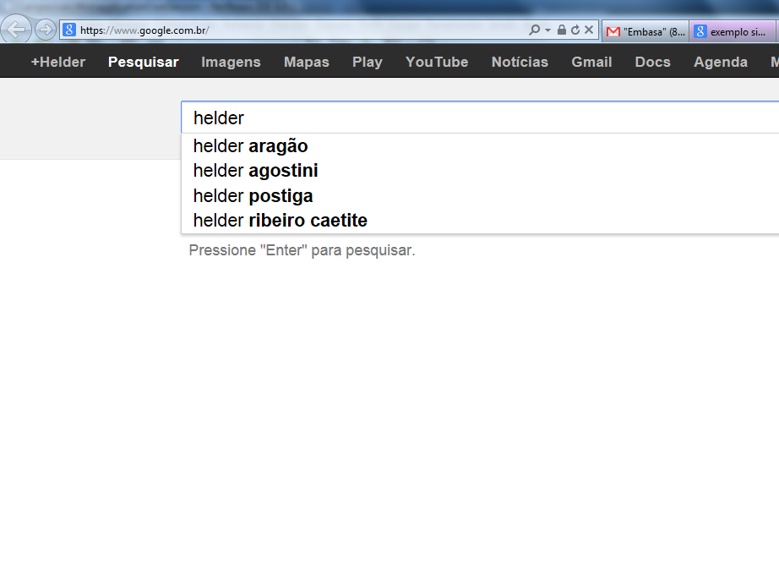


Slide 29
DIVERSOS FRAMEWORKS USAM AJAX
JSF
API GOOGLEMAPS

Slide 30
A Classe Assíncrona
Para se fazer um pedido HTTP ao servidor usando Javascript, você precisa de um objeto que disponibiliza essa funcionalidade.
A classe foi primeiro introduzida no Internet Explorer sob a forma de um objeto ActiveX chamado XMLHTTP. O Mozilla, o Safari e outros browsers seguiram implementando uma classe de nome XMLHttpRequest

Slide 31
Métodos e Atributos
Métodos
  open(mode, url, boolean), mode é POST ou GET, url é o endereço; o último parâmetro é TRUE para conexão assíncrona e FALSE para conexão síncrona.
  send() é o método SEND que ativa a conexão e faz a requisição de informações ao documento aberto pelo método OPEN;
I

Slide 32
Atributos
status : Status do retorno do html, são os códigos padrões do html: 200 ok, 400 no found;
responseText : Retorna a cadeia de caracteres que o servidor enviou;
onreadystatechange : Define qual função será chamada para fazer a manipulação dos dados assim que houver um retorno;

Slide 33
readyState : status da solicitação
  0 (uninitialized);
  1 (a carregar);
  2 (carregado);
  3 (interactivo);
  4 (completo).

Slide 34
O texto digitado no campo de texto, é enviado ao servidor sem que seja submetido por um botão.
o Managed Bean textoBean, representado pela classe ResultadoTexto, o valor enviado é retornado ao label abaixo, em Resultado.

Slide 35
Com o uso do AJAX: o texto vai sendo digitado e enviado a cada nova letra para o servidor e retornada à página sem um reload no browser.
Este envio ao servidor, sem reload na página, e o retorno é feito graças ao suporte ao AJAX do JSF 2.0 (tag <f:ajax />)

Slide 36
<h:inputText id=“texto” value=“#{textoBean.texto}”>
<f:ajax event=“keyup” execute=“form1:texto” render=“form1:resultado”/>
</h:inputText>
Esta tag trabalha com o evento JavaScript onkeyup, que chama o servidor e renderiza o resultado onde o atributo render estiver apontando.
Observe que esta tag está dentro da tag JSF <h:inputText/>, que é exatamente onde ela trabalhará para receber o evento e se comunicar com o servidor, transmitindo as informações nela contidas.

